Slide 1
توسعه دهنده وب
مرور و آشنایی بر مسائل مطرح در زمینه برنامه‌نویسی رابط کاربری و برنامه نویسی سمت‌سرور

Slide 2
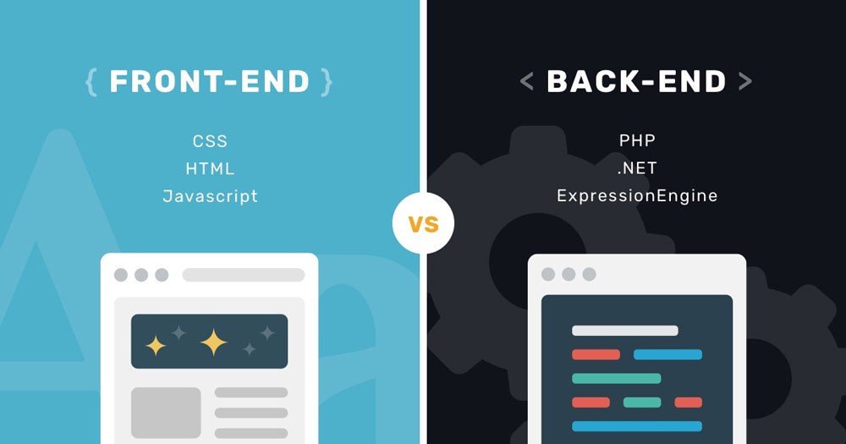
آشنایی با مفاهیم
Front - End
VS
Back - End
http://do0.ir/frontvsbackend

Slide 3
آشنایی با مفاهیم
Back - End
دیگر ابزار های مورد نیاز :
پایگاه داده
ورژن کنترلر ( Git | SVN )
SSH
زبان‌های برنامه نویسی :
PHP
Node.js
.netcore (ASP | c#)
Java
Python
Go
Scala
و تغریبا تمام زبان های برنامه نویسی
البته آشنایی نسبی با ابزار های front-end نیز نیاز است

Slide 4
آشنایی با مفاهیم
Front-End
دیگر ابزار های مورد نیاز :
پکیج منیجر ( NPM | Yarn )
ورژن کنترلر ( Git | SVN )
WebPack
زبان‌های برنامه نویسی :
HTML
CSS
Javascirpt
البته جاوا اسکریپت و کتابخونه های وابسته
مثل :
Jquery
ReactJs
Vue.js
و قتی واردش بشید اطلاعات بیشتری در این زمینه کسب می کنید.
مفاهیم‌ای که باید مطالعه کنید :
UI & UX

Slide 5
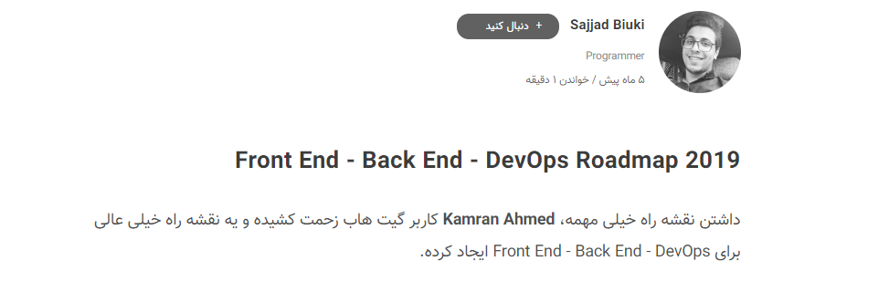
نقشه راه
Front - End
Back - End
https://do0.ir/fbdroadmap

Slide 6
زبان‌های برنامه نویسی
CSS
CSS is a language that describes the style of an HTML document.
https://www.w3schools.com/Css/
پ.ن : زبان برنامه نویسی نیست.

Slide 7
زبان‌های برنامه نویسی
HTML
Hypertext Markup Language (HTML) is the standard markup language for documents designed to be displayed in a web browser.
https://en.wikipedia.org/wiki/HTML
پ.ن : زبان برنامه نویسی نیست.

Slide 8
زبان‌های برنامه نویسی
Javascript
https://en.wikipedia.org/wiki/JavaScript

Slide 9
زبان‌های برنامه نویسی
Node.JS
Node.js® is a JavaScript runtime built on Chrome's V8 JavaScript engine.
https://nodejs.org/en/

Slide 10
زبان‌های برنامه نویسی
PHP
PHP is a popular general-purpose scripting language that is especially suited to web development.
https://www.php.net/

Slide 11
زبان‌های برنامه نویسی
Scala
Scala combines object-oriented and functional programming in one concise, high-level language.
https://scala-lang.org/

Slide 12
زبان‌های برنامه نویسی
.Net(core)
You can write your .NET apps in C#, ASP, F#, or Visual Basic
https://dotnet.microsoft.com/

Slide 13
زبان‌های برنامه نویسی
Go
Go is an open source programming language that makes it easy to build simple, reliable, and efficient software.
https://golang.org/

Slide 14
زبان‌های برنامه نویسی
Python
Python is a programming language that lets you work quickly and integrate systems more effectively.
https://www.python.org/

Slide 15
پایگاه‌های داده
انواع :
SQL
NoSQL ( RDBMS )
Relational databases
لیست :
MySQL
MongoDB
Postgresql
Redis
Oracle
Sqlite
و ….
https://www.alooma.com/blog/types-of-modern-databases
اطلاعات بیشتر

Slide 16

منابع آموزشی
Html
Javascript
Css
این سایت مرجع خوبی برای آشنایی و یاد گیری برنامه نویسی وب هست.
هم شامل آموزش برای برنامه نویسی رابط‌کاربری هست هم زبان های مورد نیاز برای برنامه نویسی سمت سرور
https://www.w3schools.com/

Slide 17
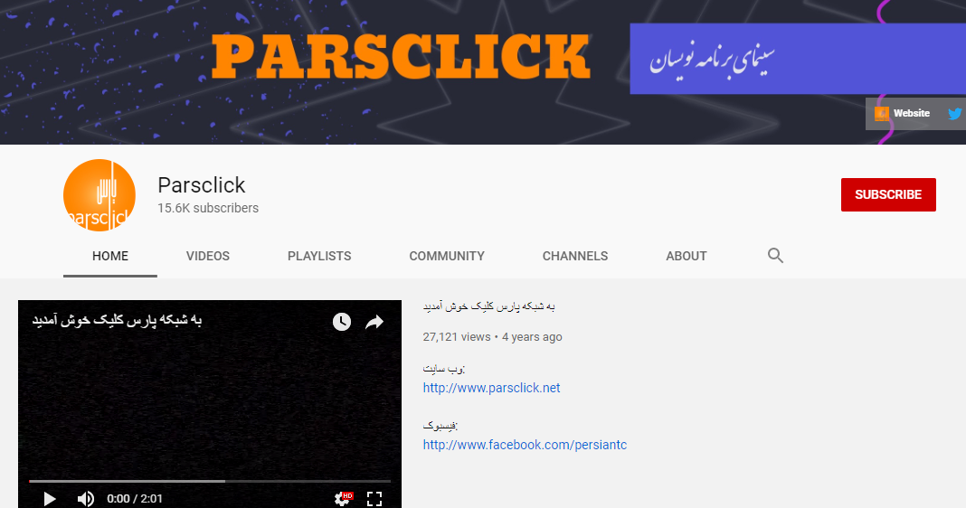
منابع آموزشی
Back - End
Front - End
Youtube
پارس کلیک یکی از کانال های آموزش برنامه نویسی به زبان فارسی است.
البته برخی ویدئو های آن قدیمی اند اما همچنان قابل استفاده برای شروع یاد گیری هستند.
https://www.youtube.com/user/PersianComputers

Slide 18

منابع آموزشی
Front - End
Back - End
Youtube
یک کانال با محتوای ویدئو های آموزشی به زبان انگلیسی مناسب برای یاد گیری جاوااسکریپت و برنامه نویسی طراحی رابط کاربری.( البته شامل مباحث بساری در زمینه برنامه نویسی سمت سرور با node.js نیست هست.)
https://www.youtube.com/channel/UCSJbGtTlrDami-tDGPUV9-w

Slide 19

منابع آموزشی
Front - End
Back - End
فرادرس که یکی از منابع بزرگ فارسی برای دانشجو هاست که شامل آموزش های برنامه نویسی نیز می شود.
البته بسیاری از این آموزش ها رایگان نیستند.
https://faradars.org/how-to-learn/programming

Slide 20
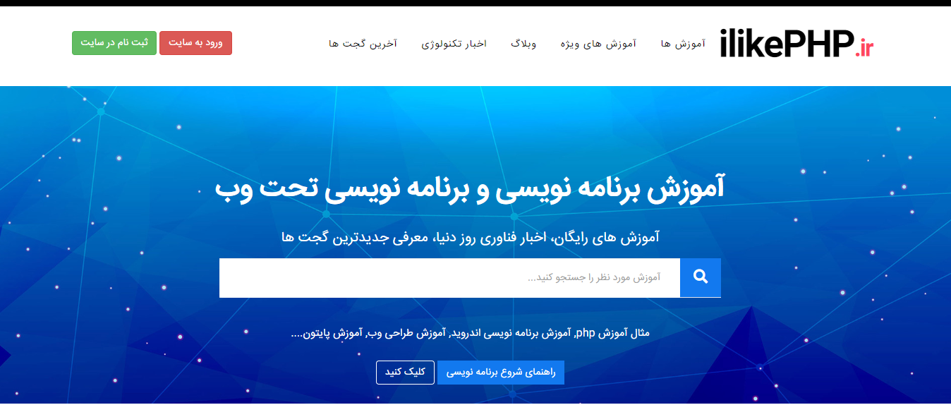
منابع آموزشی
Front - End
Back - End
یکی از وبسایت های خوب شامل آموزش های رایگان متنی و ویدئویی.
http://ilikephp.ir/

Slide 21
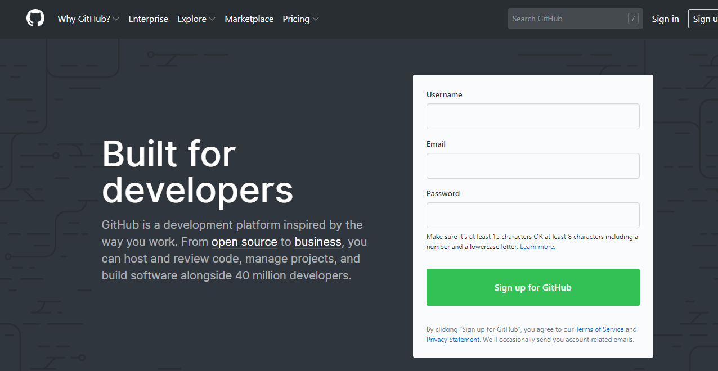
ابزار های دیگر
Git
بدون شک استفاده از سورس کنترلر یکی از ضروری ترین نیاز‌های یک برنامه نویس است.
https://Github.com

Slide 22
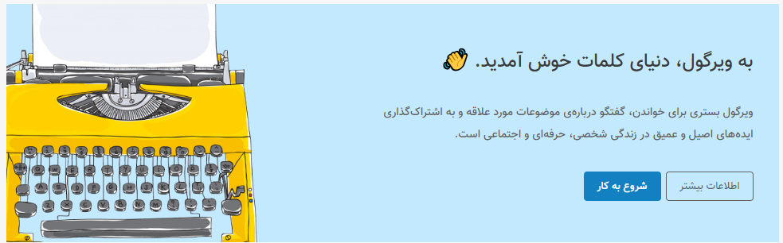
ابزار های دیگر
Virgool.io
ویرگول یه محل خوبه که بتونید آموزش ها و مقالات آدم های دیگه رو بخونید که شامل بسیاری آموزش و مقاله در مورد برنامه‌نویسی و ساخت سایت میشه.
https://virgool.io

Slide 23
برای آشنایی
UI \ UX
دانش طراحی‌رابط کاربری ( UI ) و تجربه کاربری ( UX )
https://do0.ir/UIANDUX

